Slide 1
HATA AYIKLAMA VE UÇ DEĞERLER
Doç. Dr. Turan SET
Karadeniz Teknik Üniversitesi Tıp Fakültesi Aile Hekimliği Anabilim Dalı

Slide 2
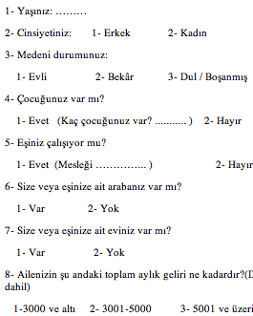
Değişken / Veri
Notes:
Veri çeşitleri uygun testi (uygun hipotez testini) seçmek için önemlidir.

Slide 3
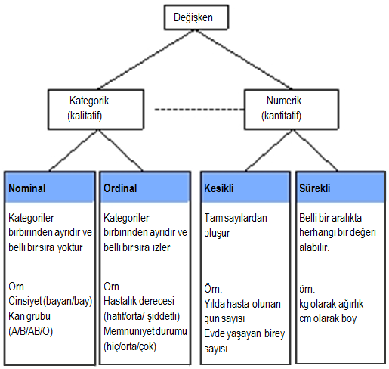
Notes:
Veri çeşitleri uygun testi (uygun hipotez testini) seçmek için önemlidir.

Slide 4
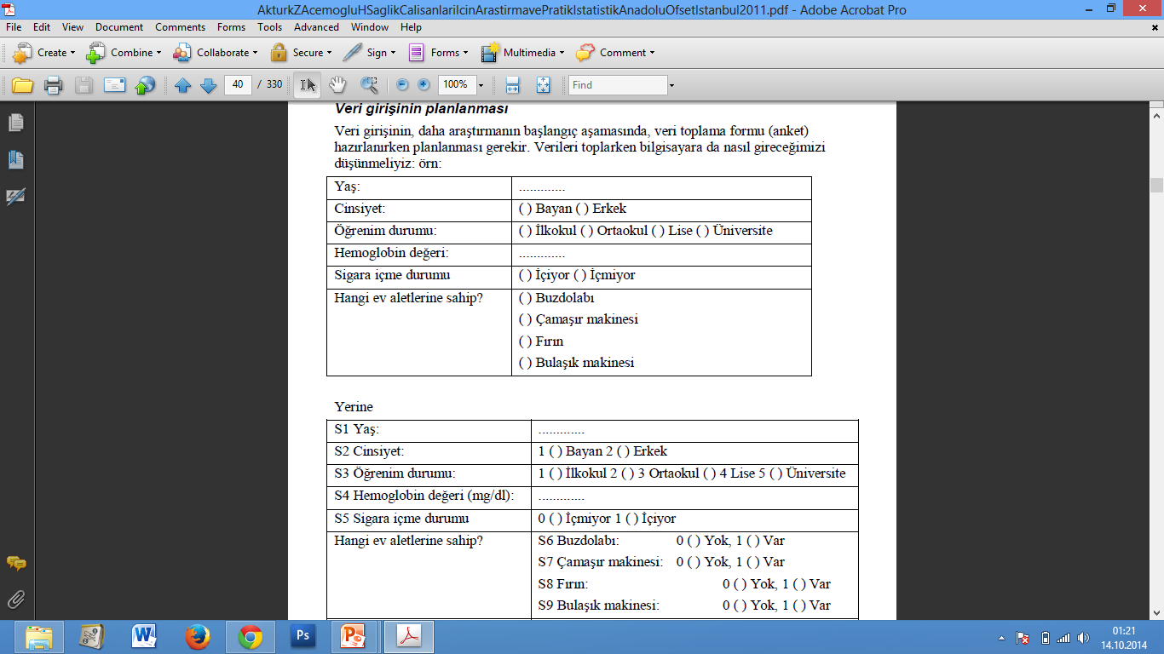
Veri girişinin planlanması
YERİNE…

Slide 5
Veri girişinin planlanması

Slide 6
Hata ayıklama ve uç değerler
Araştırmalarımızda veri toplanması veya bilgisayara girilmesi aşamalarında hatalar söz konusu olabilir.
  Veri girişindeki kuralların dikkatle uygulanması haline hata olasılığı da azalacaktır.
Hatalı veriler açısından veritabanımızın gözden geçirilmesi ve analiz aşamasına bundan sonra başlanması çok önemlidir.
Analizimizi yapıp makalemizi yazdıktan sonra bazı verilerin yanlış girildiğini veya ölçüm sırasında hata yapıldığını bir düşününüz!
  Bu tür durumlarda analizleri tamamen yeniden yapmak bile gerekebilir...
Notes:
Araştırmalarımızda veri toplanması veya bilgisayara girilmesi aşamalarında hatalar söz konusu olabilir. Veri girişindeki kuralların dikkatle uygulanması haline hata olasılığı da azalacaktır. Bununla birlikte, hatalı veriler açısından veritabanımızın gözden geçirilmesi ve analiz aşamasına bundan sonra başlanması çok önemlidir. Analizimizi yapıp makalemizi yazdıktan sonra bazı verilerin yanlış girildiğini veya ölçüm sırasında hata yapıldığını bir düşününüz. Bu tür durumlarda analizleri tamamen yeniden yapmak bile gerekebilir...

Slide 7
Hata ayıklama ve uç değerler
En fazla hataya verileri bilgisayara girerken rastlıyoruz.
Uzun veri formlarında daha hızlı veri girişi yapabilmek için bazen bilgisayar ekranına bakılmadan sırayla veriler girilebilir.
  Bu durumda bir değişken alanının atlanması halinde geriye kalan tüm veriler kaydırılmış olacaktır.
Diğer bir hata da aynı tuşa birden fazla kez basılmasıyla olabilir.
  Bu durumda da 2 yerine 22 veya 222 gibi değerler girilmiş olabilir.
Notes:
En fazla hataya daktilo işlemi sırasında verileri bilgisayara girerken rastlıyoruz. Uzun veri formlarında daha hızlı veri girişi yapabilmek için bazen bilgisayar ekranına bakılmadan sırayla veriler girilebilir. Bu durumda bir değişken alanının atlanması halinde geriye kalan tüm veriler kaydırılmış olacaktır. Diğer bir hata da aynı tuşa birden fazla kez basılmasıyla olabilir. Bu durumda da 1 yerine 11 veya 111 gibi değerler girilmiş olabilir.

Slide 8
Hata ayıklama ve uç değerler
Hataları önlemek için verileri iki kişinin ayrı ayrı girmesi ve veritabanlarının karşılaştırılması yapılabilir.
Veri girişi sırasında azami dikkati gösterdikten sonra girilen verileri hatalar açısından yine de kontrol etmeliyiz.
Notes:
Hataları önlemek için verileri iki kişinin ayrı ayrı girmesi ve veritabanlarının karşılaştırılması yapılabilir.
Veri girişi sırasında azami dikkati gösterdikten sonra girilen verileri hatalar açısından yine de kontrol etmeliyiz.

Slide 9
Hata arama
Girilebilecek değerler sınırlı olduğundan kategorik değişkenleri hatalar açısından kontrol etmek nispeten daha kolaydır.
Numerik değişkenleri kontrol etmek daha zordur.

Slide 10
Hata arama
Örnek:
Verileri gözle tek tek kontrol edebiliriz. Büyük veritabanlarında bu zaman alacaktır. 1 Evet ve 2 Hayır olarak kodlanmış bir değişkende 1 ve 2 dışındaki değerleri bulmak kolaydır.
Numerik değişkeninde de uygunsuz verileri tahmin edebiliriz.
  Lise öğrencilerinde yaptığımız bir araştırmada yaş aralığının 14-20 yaş, hemoglobin değerinin 10-16 mg/dl arasında olmasını bekleriz.

Slide 11
Hata arama
SPSS’de hatalı verileri kolayca bulabilmek için;
    büyükten küçüğe sıralama
    frekans dağılımı ve
    dağılım genişliği özelliklerini kullanabiliriz.

Slide 12
Hata ayıklama
Veritabanımızda hata ayıklaması yapalım.
Veriler “anket” değişkenine göre sıralanmış durumda.
  “Yaş” değişkenine bakacağız. Verileri bu değişkene göre sıralayarak kontrol edebiliriz:
    Data>Sort cases>[“yaş” değişkenini “sort by” alanına geçirelim]>ok

Slide 13
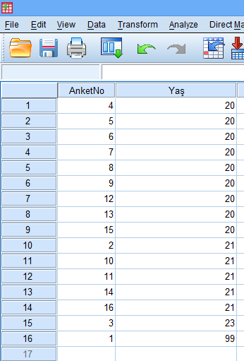
Hata ayıklama
  Age değişkeninin 20 ile 99 arasında dağıldığını görüyoruz.
  Bu değerler normal olabilir.
  99 yaşındaki bireyin anketini (1 nolu anket) bulup yaşını kontrol edebiliriz.

Slide 14
Hata ayıklama
  Başka bir yöntem “yaş” değişkeninin dağılım genişliğine bakmak olabilir:
    Analyze>Descriptive Statistics>Descriptives>[“yaş” değişkenini “Variable(s)” alanına geçirelim]>ok

Slide 15
Hata ayıklama
Yaş değişkenine 16 birey için veri girildiğini, en küçük yaşın 20, en büyük yaşın 99 olduğunu görüyoruz.

Slide 16
Hata ayıklama
  Kategorik bir değişkene bakalım.
  “cinsiyet” değişkeni için de aynen yukarıdaki örnekte olduğu gibi sıralama yaparak kontrol edebiliriz.
  Başka bir yöntem de bu değişkenin frekans dağılımına bakmak olabilir:
    Analyze>Descriptive Statistics>Frequencies>[“cinsiyet” değişkenini “Variable(s)” alanına geçirelim]>ok

Slide 17
Hata ayıklama
  Cinsiyet için 16 veri girildiğini, 2 adet 1 (Erkek), 10 adet 2 (Kadın), bir adet 3, bir adet 4, bir adet 11 ve bir adet te 22 girildiğini görüyoruz. 11 olarak girilen verinin 1 (Erkek), 22 olarak girilen verinin de 2 (Kadın) olma ihtimali yüksektir. Bu 4 veriyi de anket numaralarını bularak kontrol etmeli, hatayı bulup düzeltmeliyiz.

Slide 18
Eksik veriler (missing)
Eksik verilerin birkaç nedeni olabilir:
  1- Birey reddettiği için veri alınamamıştır (örneğin, birey alkol kullanma durumunu belirtmek istemeyebilir)
  2- Bireye uygun olmadığı için veri alınamamıştır (örn. erkek katılımcı “doğum kontrol hapı kullanıyor musunuz?” sorusunu boş bırakacaktır)
  3- Veri alınmıştır ama bilgisayara girilmemiştir (sekreter hatası).
Eksik verinin sebebi ne olursa olsun istenmeyen bir durumdur.
Veri eksikliği olan değişken esas araştırma konumuz (sonuç ölçütü) ise bu durum daha da ciddidir.
  Hatta bazı analizler yapılamaz veya sonuçların güvenilirliği etkilenir.

Slide 19
Uç değerler
Uç değerler, diğer verilerle karşılaştırıldığında veri setine uygun olmadığı düşünülen aşırı değerlerdir.
  Bu aşırı değerler hatalı olabileceği gibi gerçeği de yansıtabilir.
  Bu nedenle hata ayıklaması yapılmalı ve doğruluğu kontrol edilmelidir
Bir bayanın 190 cm boyunda olması bir uç değerdir. Ancak, nadir de olsa bu durum mümkündür. Varsa bu bireyin yaş ve ağırlık verilerine de bakarak yorum yapabiliriz.

Slide 20
Uç değerler
Uç değerlerin gerçeği yansıttığına karar verdiğimizde bu değerleri korumalıyız.
Bir uç değer ancak şüpheli bulunması halinde silinmelidir.
Uç değerlerin fazla olması yapacağımız istatistiksel analizleri de etkileyebilir.

Slide 21
Uç değerler
Uç değerlimizin olup olmadığını verileri sıralayarak gözümüzle kontrol edebiliriz.
Bir yöntem de saplı kutu grafikleri (boxplots) yaparak bakmaktır:
  Graphs>Legacy Dialogs>Boxplot [Simple, Summaries for groups of cases seçip Define butonuna tıklayınız]>[Y eksenine “Boy”, X eksenine “Cinsiyet” değişkenlerini koyalım]>OK
    Saplı kutu grafiklerinde sap kısmının dışında işaretlenen bireyler uç değerleri temsil etmektedir.

Slide 22
Uç değerler
SPSS’de saplı kutu grafikleri çizildiğinde kutunun sap kısmının dışında uç değerler ve aşırı değerler de gösterilir.
Veri kutudan uzaklığına göre “uç değer” (outlier), veya “aşırı değer” (extreme) olarak tanımlanır.
SPSS çıktısında uç değerler daire ile, aşırı değerler ise yıldızla görülmektedir
Notes:
SPSS’de saplı kutu grafikleri çizildiğinde kutunun sap kısmının dışında uç değerler ve aşırı değerler de gösterilir.
Veri kutudan 1,5 dörtlük çeyrek değerler genişliği (interquartile range) uzaktaysa “uç değer” (outlier), 3 veya daha fazla dörtlük çeyrek değerler genişliği uzaktaysa “aşırı değer” (extreme) olarak tanımlanır.
SPSS çıktısında uç değerler daire ile, aşırı değerler ise yıldızla görülmektedir

Slide 23
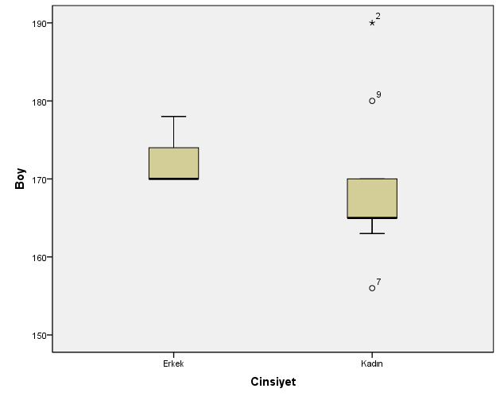
Uç değerler

Slide 24
Uç değerler
SPSS’de birden fazla değişken için aynı anda saplı kutu grafikleri çizdirip uç değerlere bakmak mümkündür
  Graphs>Legacy Dialogues>Boxplot [Simple, Summaries of seperate variables seçip Define butonuna tıklayınız]>[“yaş”, “boy”, “kilo” değişkenlerini “Boxes represent:” alanına geçiriniz]>OK.

Slide 25
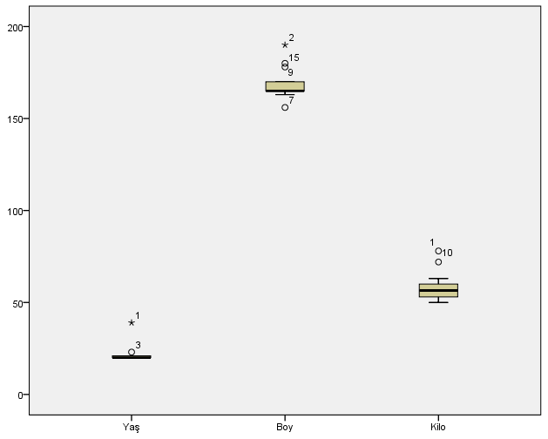
Uç değerler
Görüldüğü üzere
“Yaş değişkeninde
3. bireyin yaşı (23 yaşında)
uç değer olarak, 1. bireyin yaşı (39 yaşında) aşırı değer olarak belirtilmiştir.
“Boy” değişkeninde de
hem uç, hem de aşırı değerler
vardır. Kilo değişkeninde uç değer vardır ama
aşırı değer saptanmamıştır.

Slide 26
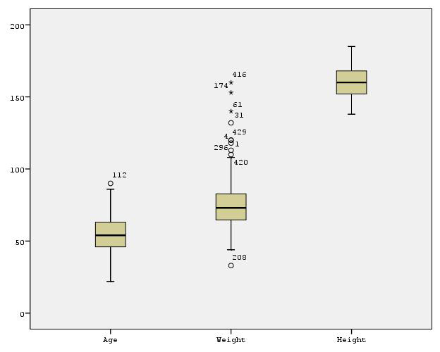
Uç değerler
Bu grafikte
“age” değişkeninde
112. bireyin yaşı (90 yaşında)
uç değer olarak belirtilmiştir.
“Weight” değişkeninde ise
hem uç, hem de aşırı değerler
vardır. Height değişkeninde
aşırı ve uç değer saptanmamıştır.

Slide 27
Kaynak
Aktürk Z, Acemoğlu H. Sağlık Çalışanları İçin Araştırma ve Pratik İstatistik. Anadolu Ofset: İstanbul, 2011.

